Slide 1
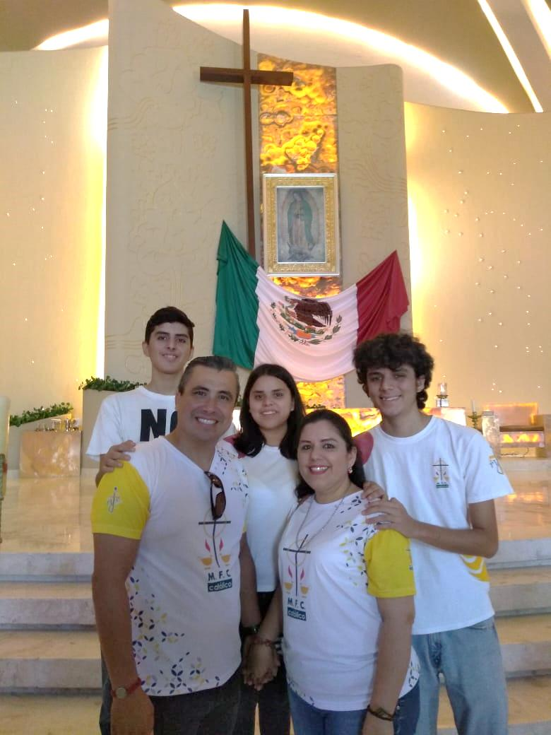
AARÓN Y ELSY VALENZUELA HERNÁNDEZ
AREA II NACIONAL
19 AÑOS DE CASADOS
3 HIJOS
9 AÑOS EN EL MFC

Slide 2
AARÓN Y ELSY
Tels: 644 197 1810 y 644 153 1501
mfcnacionalarea2@gmail.com

